Slide 1
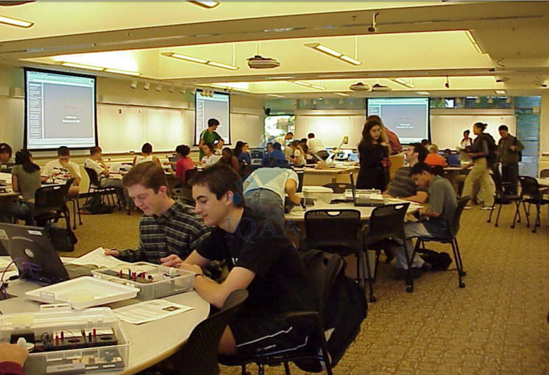
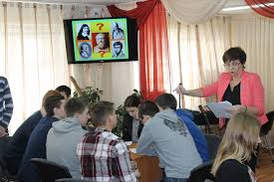
Возможности и преимущества СЦО для ППС и студентов
Айткужинова С.Н., зав.ЛИОТ УМО

Slide 2
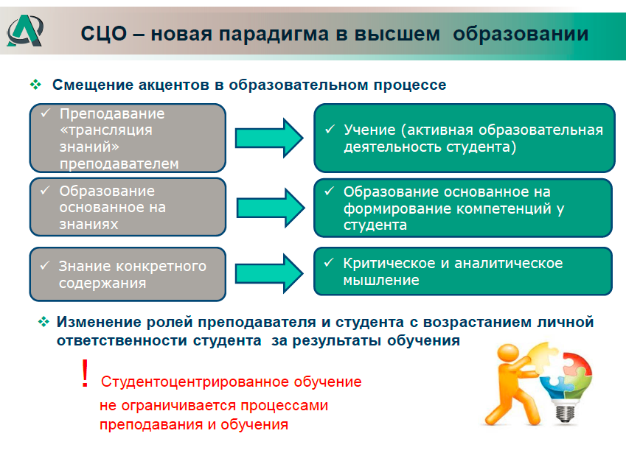

Slide 3
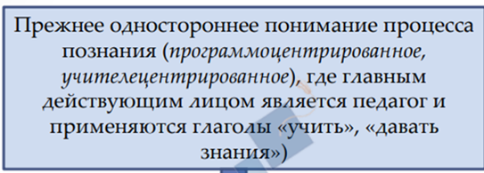
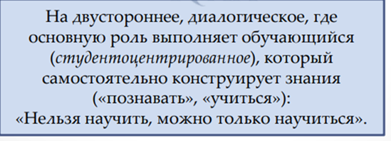


Slide 4
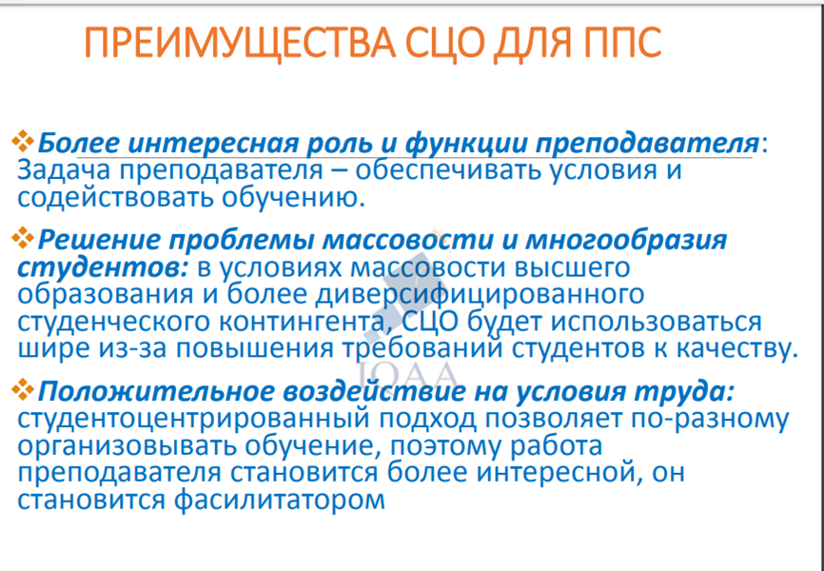

Slide 5
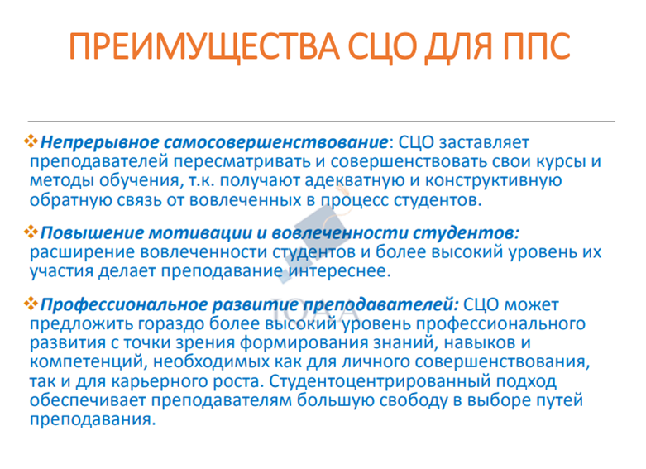

Slide 6
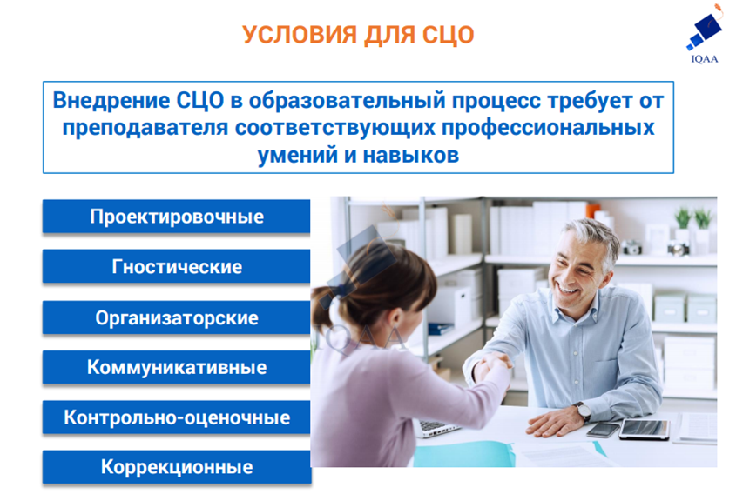

Slide 7
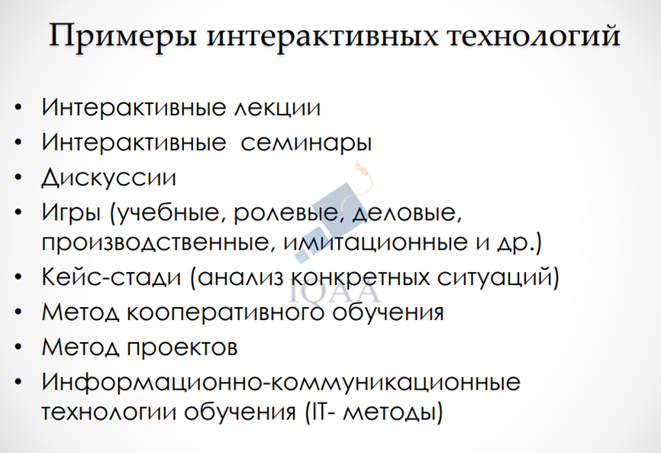
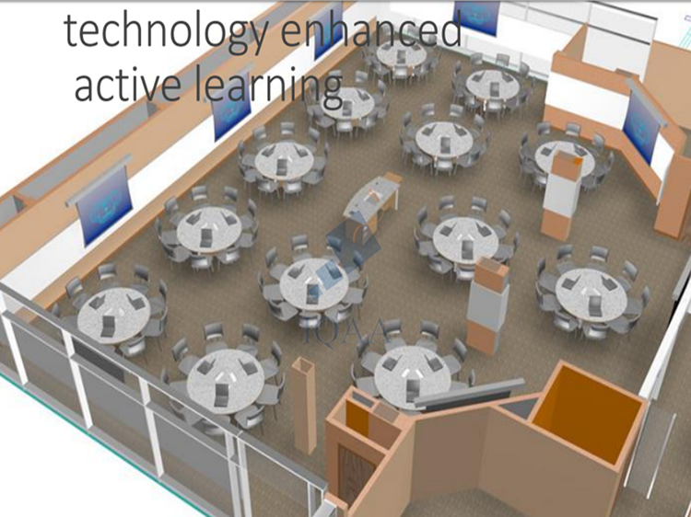
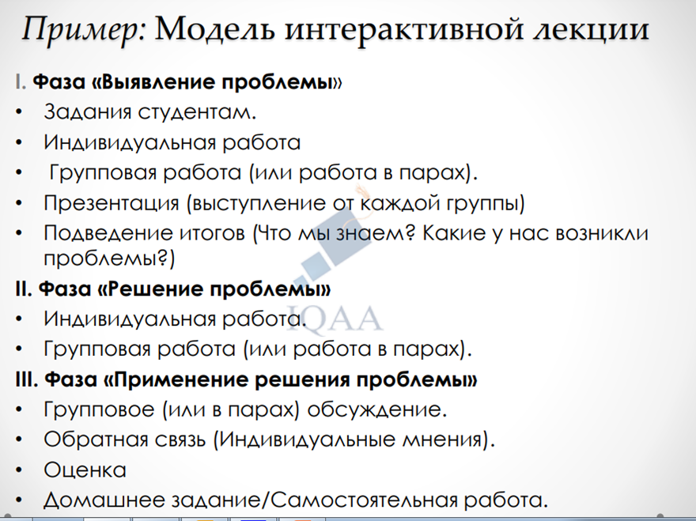

Slide 8

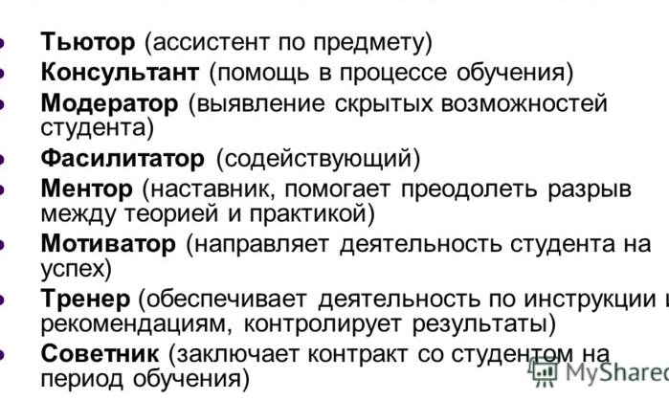

Slide 9
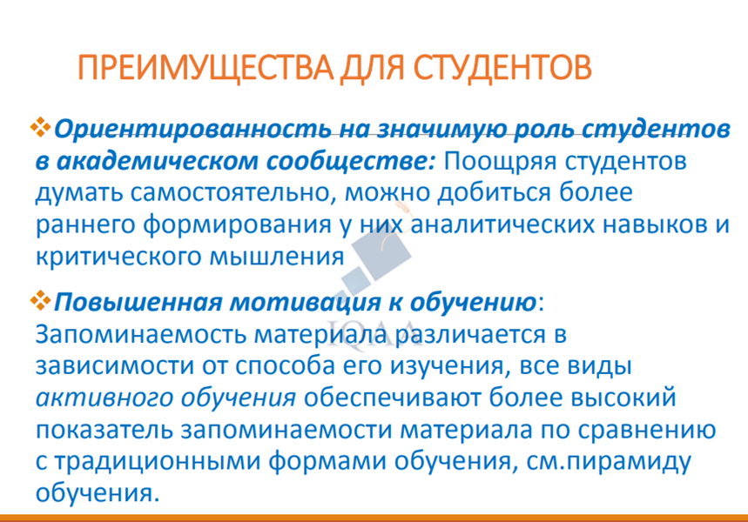

Slide 10
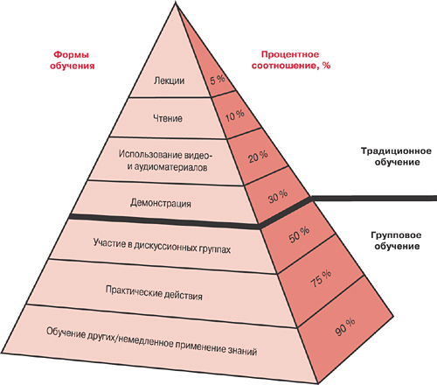
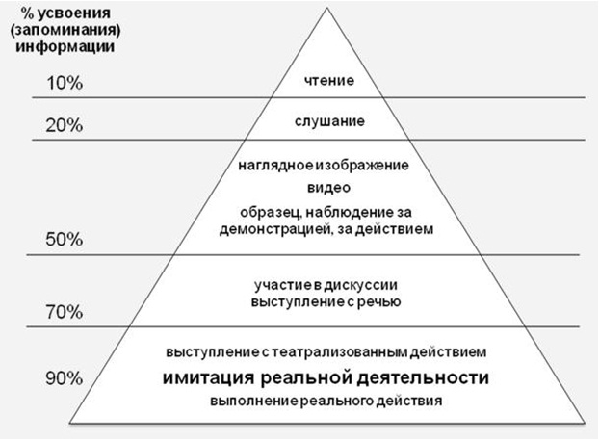
(Субъект- Объект)
( Субъект-субъект-субъект)

Slide 11
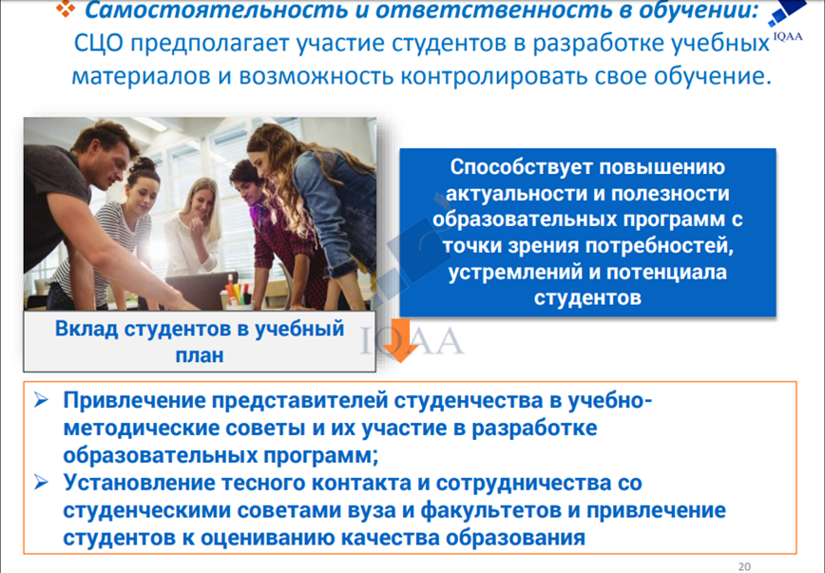

Slide 12
СЦО-новые возможности
Возможность для студента создать собственную траекторию профессионального формирования через дисциплины по выбору;
Деятельностное обучение;
Организация обучения в малых группах, тьюторство;
Возможность консультирования в учебном процессе;
Возможность занятий в режиме неполного учебного времени;
Повышение преподавательской квалификации академического персонала;
Оценивание студентов на базе сформулированных результатов обучения

Slide 13


Slide 14


Slide 15
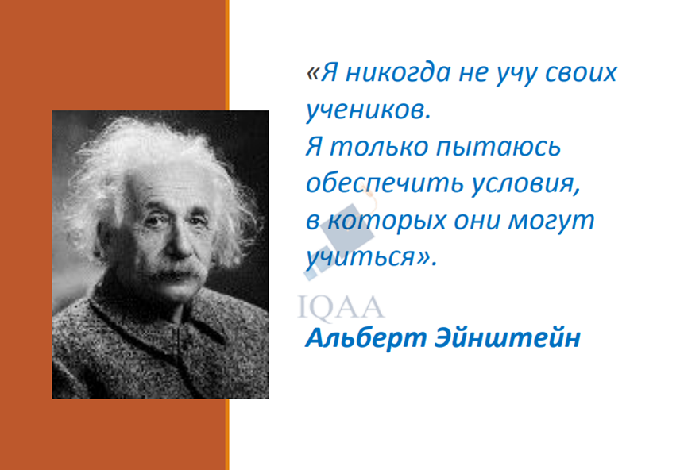

Slide 16


